Slide 1
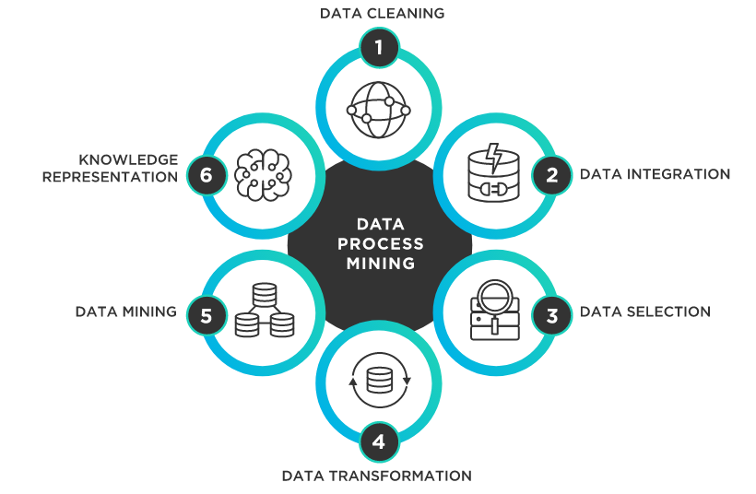
Análisis de Datos con Python
“El desarrollo de la inteligencia artificial completa podría deletrear el fin de la raza humana despegaría por sí sola, y se rediseñaría a un ritmo cada vez mayor. Los humanos, que están limitados por la lenta evolución biológica, no podían competir, y serían reemplazados”.
Stephen Hawking

Slide 2
Distribución de Temáticas del Curso
Introducción al análisis de datos y tipos de análisis
Introducción a Python y sus herramientas
Manipulación y transformación de datos
Limpieza de datos
Análisis exploratorio descriptivo
Estadísticas descriptivas para análisis
Caso final completo

Slide 3
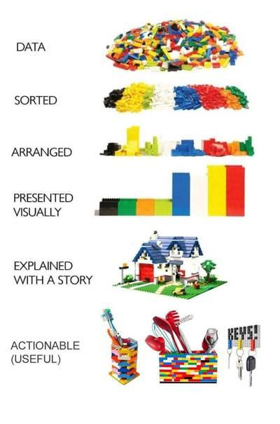
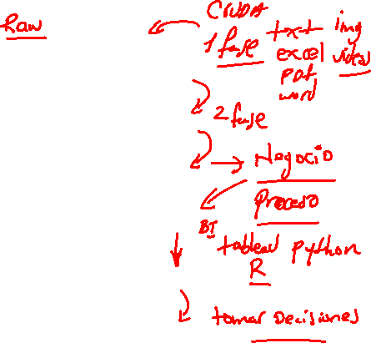
¿Qué es análisis de datos?
El análisis de datos se confunde a menudo con la ciencia de datos. Aunque es de naturaleza similar, el análisis de datos se ocupa más de resolver problemas mediante conjuntos de datos definidos, mientras que la ciencia de los datos requiere el desarrollo de nuevos modelos y algoritmos mediante la codificación y la programación.
El análisis de datos se relaciona con la inteligencia de negocios (BI). Sin embargo, el business intelligence se ocupa de la interpretación de los datos del pasado, mientras que el análisis también puede predecir el futuro.

Slide 4
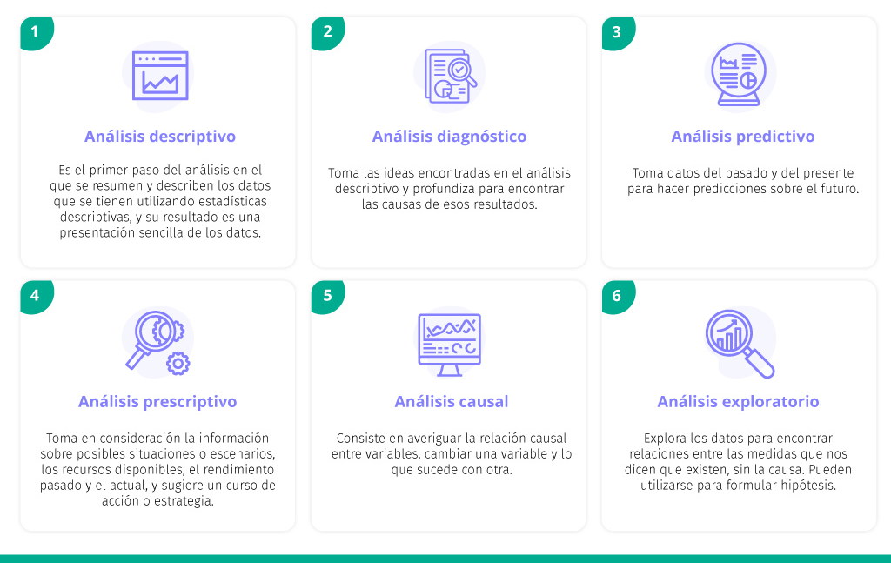
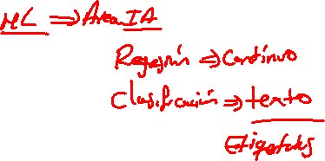
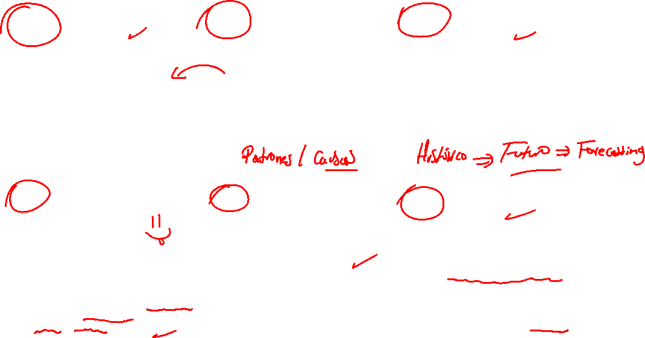
Tipos de Análisis de Datos

Slide 5
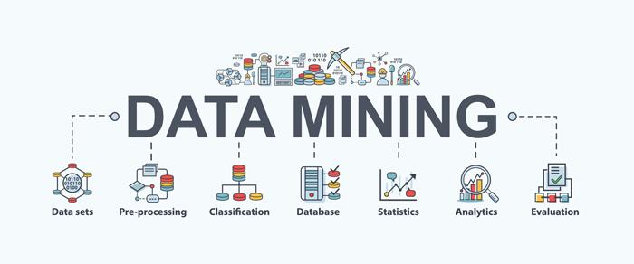

¿Qué es las Minería de Datos?
La minería de datos la realizan los humanos en determinados conjuntos de datos con el objetivo de encontrar patrones interesantes que permitan generar ventaja competitiva a nivel empresarial. La minería de datos utiliza técnicas desarrolladas por el aprendizaje automático para predecir el resultado.

Slide 6
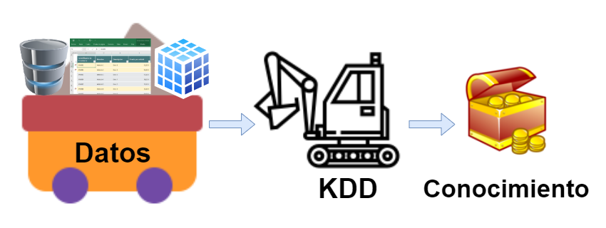

¿Qué es las Minería de Datos?
La minería de datos, también conocida como proceso de descubrimiento de conocimientos, es un campo de la ciencia que se utiliza para descubrir las propiedades de los conjuntos de datos. Los grandes conjuntos de datos recogidos de RDMS o almacenes de datos o conjuntos de datos complejos como series temporales, espaciales, etc. se extraen para sacar correlaciones y patrones interesantes de uso específico a nivel empresarial.

Slide 7

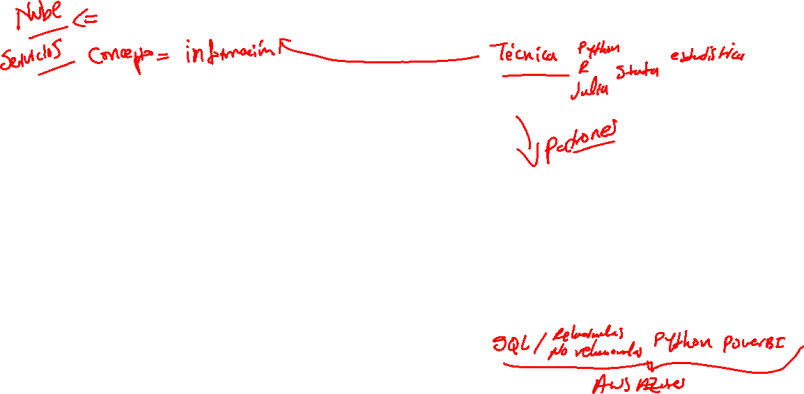
Big Data Vs Minería de Datos
Big Data y Data Mining son dos conceptos diferentes, Big data es un término que se refiere a una gran cantidad de datos mientras que la minería de datos se refiere a la profundización en los datos para extraer el conocimiento/patrón/información clave de una pequeña o gran cantidad de datos.
El concepto principal de la minería de datos es profundizar en el análisis de los patrones y las relaciones de los datos que pueden utilizarse posteriormente en la inteligencia artificial, el análisis predictivo, etc. Pero el concepto principal en Big Data es la fuente, la variedad, el volumen de datos y cómo almacenar y procesar esta cantidad de datos. El análisis de Big data para dar una solución de negocio o para hacer una definición de negocio juega un papel crucial para determinar el crecimiento.

Slide 8

Diferencias entre Big Data y MD
Minería de Datos:
Enfoque en los detalles de los datos.
Acercamiento para explorar al detalle la información.
Expresa que pasa con los datos.
Se puede usar con pequeños o grandes volúmenes de datos.
Es una técnica para analizar datos.
Los datos normalmente son estructurados, como bases de datos, archivos de Excel entre otros.
Los resultados ayudan a las decisiones estratégicas.
Big Data:
Enfoque en la relación de los datos.
Genera una visión global de los datos.
Expresa el porque de los datos.
Se usa con grandes volúmenes de datos.
Es un concepto dentro de la industria en general.
Los datos normalmente son semiestructurados o bases de datos NoSQL.
Los resultados ayudan a predicciones y descubrimiento a gran escala.

Slide 9
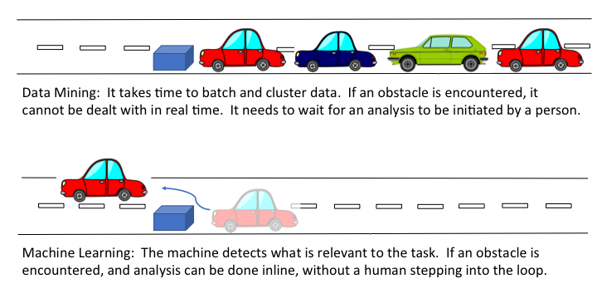
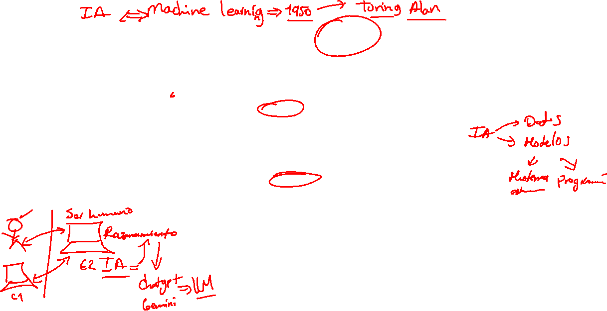
Relación entre ML y MD
La minería de datos se considera el proceso de extracción de información útil de una gran cantidad de datos. Se utiliza para descubrir patrones nuevos, precisos y útiles en los datos, buscando el significado y la información relevante para la organización o el individuo que la necesita. Es una herramienta utilizada por los humanos.
Por otro lado, el aprendizaje automático es el proceso de descubrimiento de algoritmos que han mejorado gracias a la experiencia derivada de los datos. Es el diseño, estudio y desarrollo de algoritmos que permiten a las máquinas aprender sin intervención humana. Es una herramienta para hacer que las máquinas sean más inteligentes, eliminando el elemento humano (pero no eliminando a los propios humanos; eso sería un error).

Slide 10
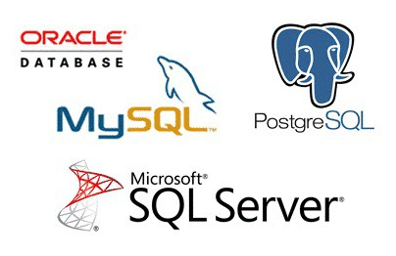
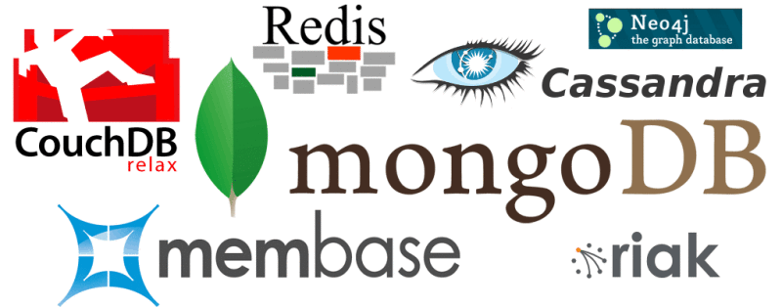
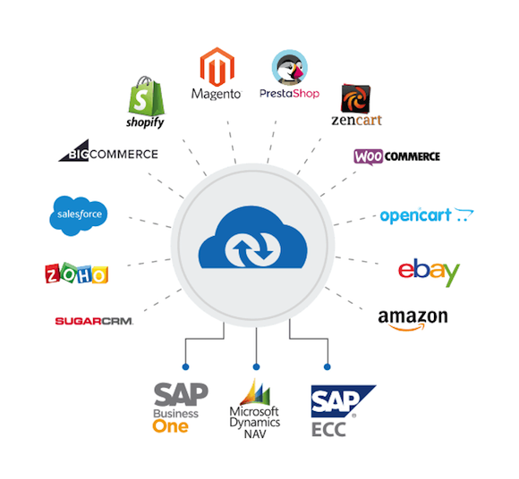
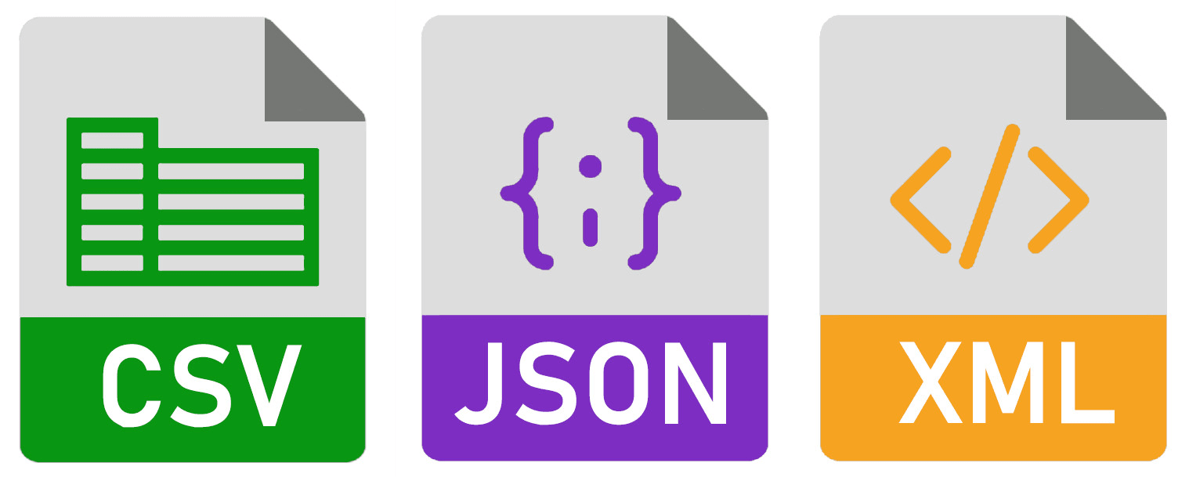

Tipos de Fuentes

Slide 11
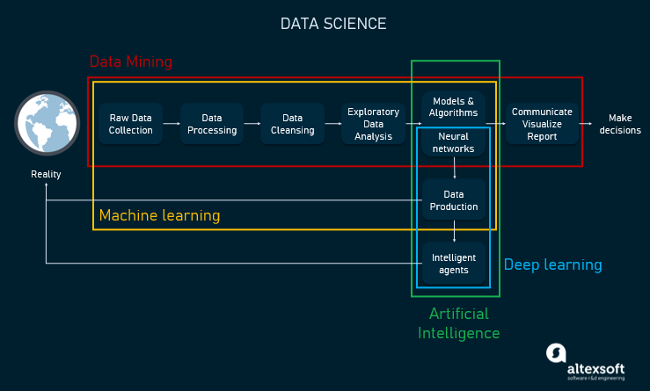

Data Science - ML – AI - DL

Slide 12
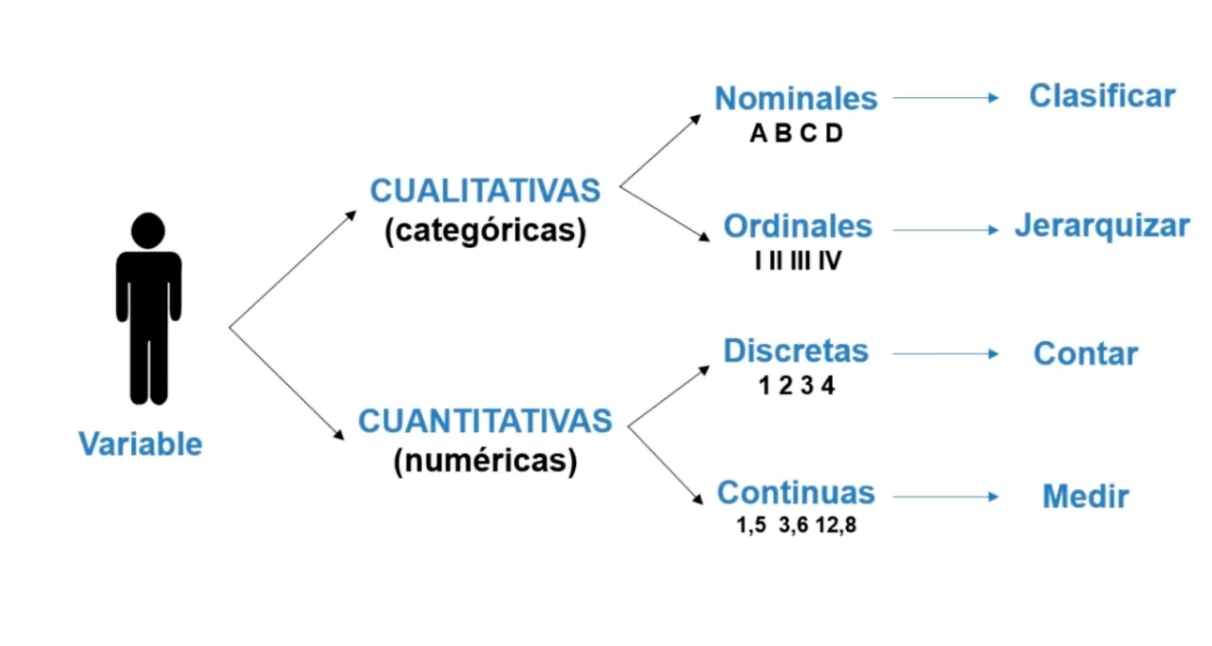
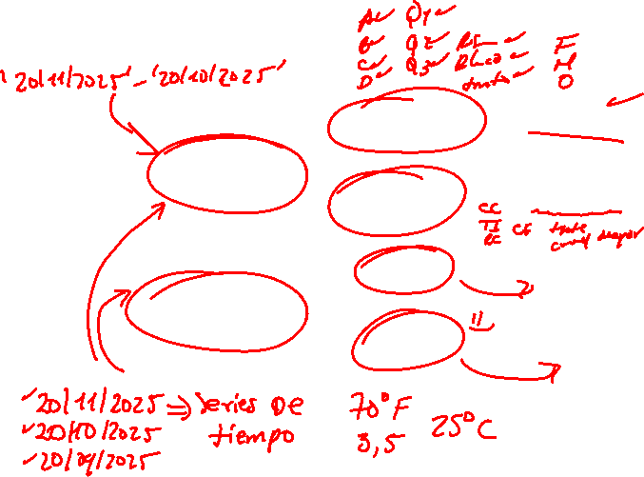
Tipos de Variables
Nominales:
Describen una determinada cualidad del sujeto, como podría ser: sexo, si juega a videojuegos, si usa gafas, etc. En ningún momento estos números representan ningún valor, sino que son tan solo una traducción de un texto a través de un código numérico. Por ejemplo: Podríamos asignar a los Hombres = 1 y Mujeres = 2. O en el caso de querer saber si el niño juega o no a videojuegos, podríamos utilizar un 1 cuando juega y 0 cuando no juega.
En las variables categóricas nominales, hablaremos de Dicotómicas o Binarias cuando tan solo dispongan que dos opciones posibles (SI/NO) y Politómicas cuando existan un número de opciones mayor a 2.

Slide 13
Tipos de Variables
Ordinales:
las variables categóricas también pueden ser representadas en escala "ordinal". Por ejemplo, si en lugar de querer saber exclusivamente si el niño juega o no a videojuegos deseásemos conocer un grado de tiempo podríamos ofrecerle las siguientes posibilidades de elección: nunca, rara ocasión, a veces, mucho, demasiado. En este segundo caso podríamos codificar las respuestas como 1,2,3,4,5 para cada una de las respuestas anteriores.

Slide 14
Tipos de Variables
Continuas:
En este caso, los números si que poseen el valor que representan. Aunque veremos que en algunas ocasiones estas variables pueden ser agrupadas en "rangos". Si tienes en algún momento dudas sobre si una determinada variable debe ser representada como numérica o categórica te recomiendo que te hagas esta pregunta: ¿La mitad del valor realmente significa su mitad en el significado?, por ejemplo si el sujeto A posee un punto próximo de convergencia de 6 cm y el sujeto B de 12 cm, lo cierto es que A posee exactamente la mitad del valor que B. Sin embargo, en el caso de cuanto jugaba el niño a videojuegos, el valor de variable ordinal 2 no supone que el niño juegue exactamente la mitad que el valor 4.

Slide 15
Tipos de Variables
Discretas:
Una variable discreta es una variable que no puede tomar algunos valores dentro de un mínimo conjunto numerable, quiere decir, no acepta cualquier valor, únicamente aquellos que pertenecen al conjunto.

Slide 16
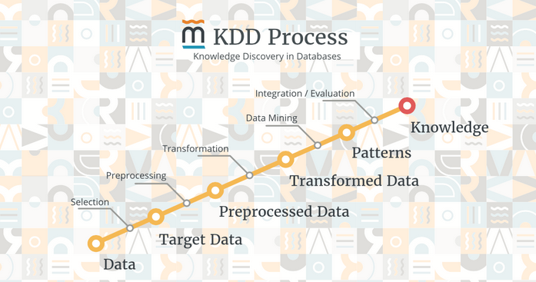
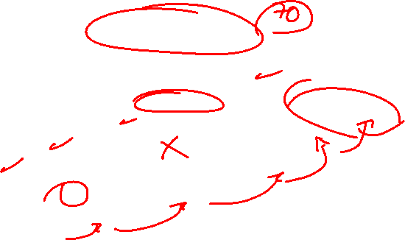
Metodología KDD
Cuando hablamos de grandes cantidades de datos, el Descubrimiento de Conocimiento en Bases de Datos o KDD se refiere al proceso de identificar patrones válidos, novedosos, potencialmente útiles y principalmente entendibles.
Es probable que no hayas escuchado anteriormente el concepto de KDD. También es probable que te suene más conocido el término Minería de Datos, ¿cierto? Sin embargo, la Minería de Datos es solamente uno de los pasos en ese camino más amplio hacia el descubrimiento del conocimiento latente en tus datos.

Slide 17

Paso del KDD
Comprensión del dominio del estudio y establecimiento de objetivos
Desarrollo de un entendimiento sobre el dominio
Descubrimiento de conocimiento previo que sea relevante
Definición del objetivo del KDD
Como en cualquier tipo de investigación, es fundamental tener muy claros los límites y objetivos de lo que pretendemos. Es muy fácil perder el rumbo en el océano infinito de datos a nuestra disposición.

Slide 18

Paso del KDD
Creación de un set de datos (dataset) objetivo
Selección e integración de los datos objetivo provenientes de fuentes múltiples y heterogéneas.
Los datos que necesitamos están ahí afuera. Datos relevantes al dominio y objetivos de nuestro estudio pueden existir, por ejemplo, en bases de datos relacionales, colecciones de documentos, correos electrónicos, fotografías, clips de vídeo, bases de datos de procesos, bases de datos de transacciones de clientes, registros web, o web logs, etc.

Slide 19

Paso del KDD
Limpieza y Procesamiento de datos
Eliminación de ruido y datos aislados o outliers.
Uso del conocimiento previo para eliminar las inconsistencias y los duplicados.
Escogencia y uso de estrategias para manejar la información faltante en los datasets.

Slide 20

Paso del KDD
Minería de Datos
¡Y por fin llegamos a la Minería de Datos!
Cuando “minamos” en realidad lo que hacemos es convertirnos en exploradores. Nos adentramos en la inmensidad de los datos y descubrimos poco a poco los patrones o modelos presentes en ellos; las relaciones.
Y en esta exploración, una de nuestras herramientas más útiles son los algoritmos.

Slide 21

Paso del KDD
Interpretación de los patrones minados
Es importante que comprendamos la diferencia entre dos términos clave:
Patrones: son estructuras locales que hacen declaraciones sólo sobre un espacio restringido por variables. Esto tiene aplicaciones importantes en detección de anomalías como la detección de faltas en procesos industriales o de fraudes en el sistema bancario.
Modelos: son estructuras globales que hacen declaraciones sobre cualquier punto en el espacio de medición. Por ejemplo, los modelos pueden predecir el valor de alguna otra variable.

Slide 22

Paso del KDD
Utilización del conocimiento descubierto
¡Bingo! Descubrimos el conocimiento oculto en nuestros datos. Ahora es el momento de usar ese conocimiento para tomar mejores decisiones.

Slide 23
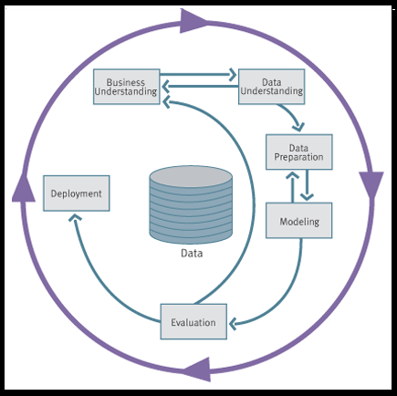
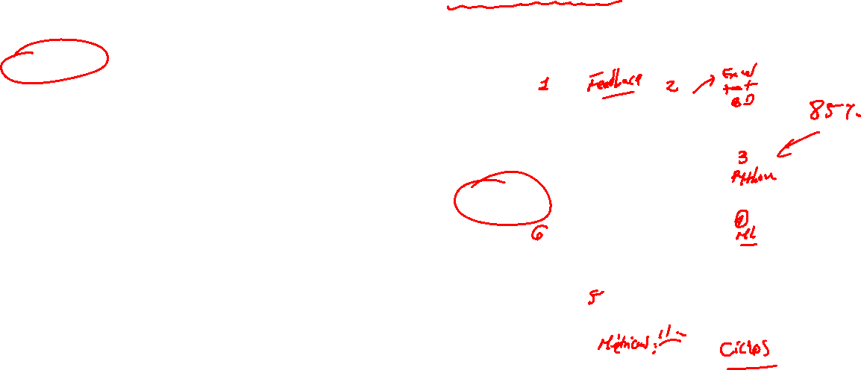
Metodología CRISP-DM
CRISP-DM (Cross Industry Standard Process for Data Mining) proporciona una descripción normalizada del ciclo de vida de un proyecto estándar de análisis de datos, de forma análoga a como se hace en la ingeniería del software con los modelos de ciclo de vida de desarrollo de software. El modelo CRISP-DM cubre las fases de un proyecto, sus tareas respectivas, y las relaciones entre estas tareas. En este nivel de descripción no es posible identificar todas las relaciones; las relaciones podrían existir entre cualquier tarea según los objetivos, el contexto, y el interés del usuario sobre los datos.

Slide 24

Metodología CRISP-DM
Fase I. Business Understanding. Definición de necesidades del cliente (comprensión del negocio)
Esta fase inicial se enfoca en la comprensión de los objetivos de proyecto. Después se convierte este conocimiento de los datos en la definición de un problema de minería de datos y en un plan preliminar diseñado para alcanzar los objetivos.

Slide 25

Metodología CRISP-DM
Fase II. Data Understanding. Estudio y comprensión de los datos
La fase de entendimiento de datos comienza con la colección de datos inicial y continúa con las actividades que permiten familiarizarse con los datos, identificar los problemas de calidad, descubrir conocimiento preliminar sobre los datos, y/o descubrir subconjuntos interesantes para formar hipótesis en cuanto a la información oculta.

Slide 26
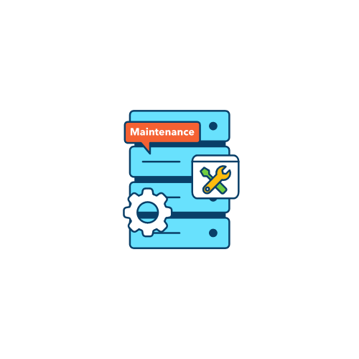
Metodología CRISP-DM
Fase III. Data Preparation. Análisis de los datos y selección de características
La fase de preparación de datos cubre todas las actividades necesarias para construir el conjunto final de datos (los datos que se utilizarán en las herramientas de modelado) a partir de los datos en bruto iniciales. Las tareas incluyen la selección de tablas, registros y atributos, así como la transformación y la limpieza de datos para las herramientas que modelan.

Slide 27

Metodología CRISP-DM
Fase IV. Modeling. Modelado
En esta fase, se seleccionan y aplican las técnicas de modelado que sean pertinentes al problema (cuantas más mejor), y se calibran sus parámetros a valores óptimos. Típicamente hay varias técnicas para el mismo tipo de problema de minería de datos. Algunas técnicas tienen requerimientos específicos sobre la forma de los datos. Por lo tanto, casi siempre en cualquier proyecto se acaba volviendo a la fase de preparación de datos.

Slide 28

Metodología CRISP-DM
Fase V. Evaluation. Evaluación (obtención de resultados)
En esta etapa en el proyecto, se han construido uno o varios modelos que parecen alcanzar calidad suficiente desde la una perspectiva de análisis de datos.
Antes de proceder al despliegue final del modelo, es importante evaluarlo a fondo y revisar los pasos ejecutados para crearlo, comparar el modelo obtenido con los objetivos de negocio. Un objetivo clave es determinar si hay alguna cuestión importante de negocio que no haya sido considerada suficientemente. Al final de esta fase, se debería obtener una decisión sobre la aplicación de los resultados del proceso de análisis de datos.

Slide 29

Metodología CRISP-DM
Fase VI. Deployment. Despliegue (puesta en producción)
Generalmente, la creación del modelo no es el final del proyecto. Incluso si el objetivo del modelo es de aumentar el conocimiento de los datos, el conocimiento obtenido tendrá que organizarse y presentarse para que el cliente pueda usarlo. Dependiendo de los requisitos, la fase de desarrollo puede ser tan simple como la generación de un informe o tan compleja como la realización periódica y quizás automatizada de un proceso de análisis de datos en la organización.

Slide 30
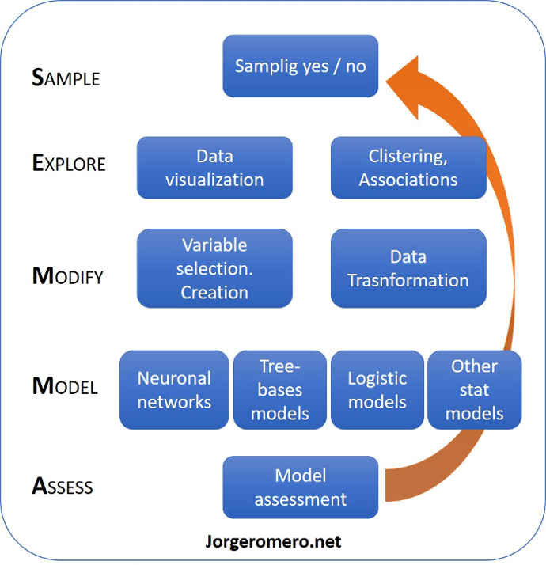
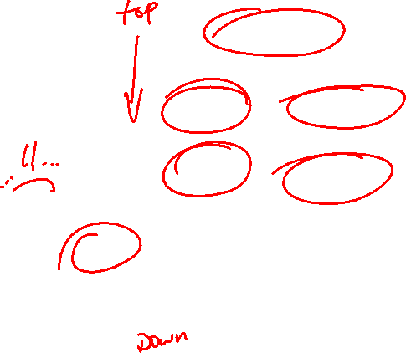
Metodología SEMMA
Como CRISP-DM, más que como una metodología de Machine Learning, se plantea como una metodología (o al menos un proceso) para Data Mining, antecedente del Machine Learning, pero sus propuestas pueden seguir siendo bastante válidas en el contexto algo más amplio, al menos en mi opinión, del Machine Learning.

Slide 31

Metodología SEMMA
‘Sample’ (muestreo): es decir, captura de datos y eventualmente creación de tablas u otras estructuras que los contengan, y prestando atención al tamaño de las muestras de manera que el conjunto de datos sea suficientemente grande para que resulte representativo y suficientemente pequeño como para permitir el procesamiento.
‘Explore’ (exploración): entender de alguna forma los datos de que se dispone mediante visualización, agrupamiento, etc de forma que se puedan observar relaciones, tendencias y cualquier otra información que nos de una idea general sobre los datos y el fenómeno subyacente.

Slide 32

Metodología SEMMA
‘Modify’ (modificación): Trabajo sobre los datos de forma que queden listos para el posterior modelado. Eso se consigue realizando pequeñas transformaciones, seleccionando variables e incluso creándolas a partir de datos en bruto, etc
‘Model’ (modelado): quizá la etapa más científica y valiosa (aunque no necesariamente la que más tiempo consume) en donde se determina el modelo más adecuado (el que mejor predice la o las variables de salida a partir de la o las variables de entrada), seleccionando entre las familias disponibles (redes neuronales, árboles de decisión, regresión logística, etc) y afinando el modelo en la o las opciones seleccionadas.
‘Assess’ (evaluación): Evaluar el funcionamiento del modelo en su conjunto en cuanto a fiabilidad, utilidad etc

Slide 33

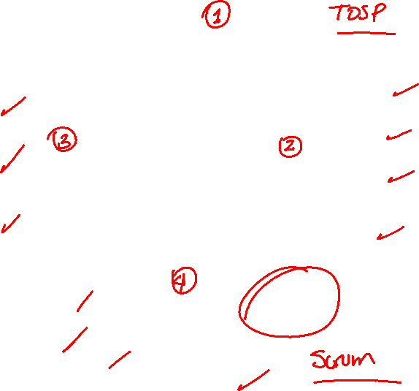
Metodología TDSP
¿Qué es el Proceso de ciencia de datos en equipo (TDSP)? - Azure Architecture Center | Microsoft Learn

Slide 34
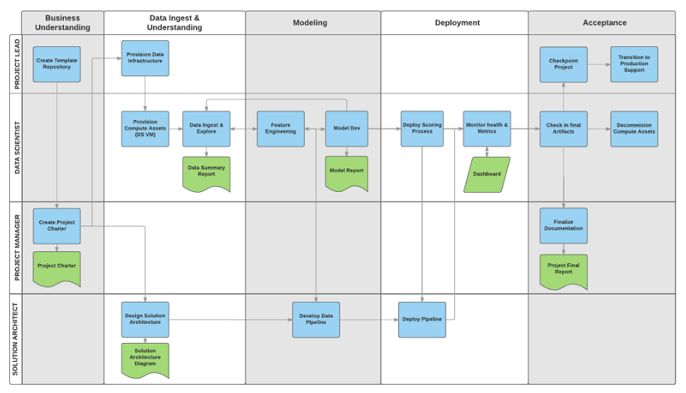

Metodología TDSP

Slide 35
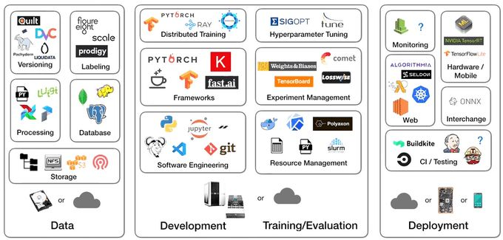
Herramientas

Slide 36
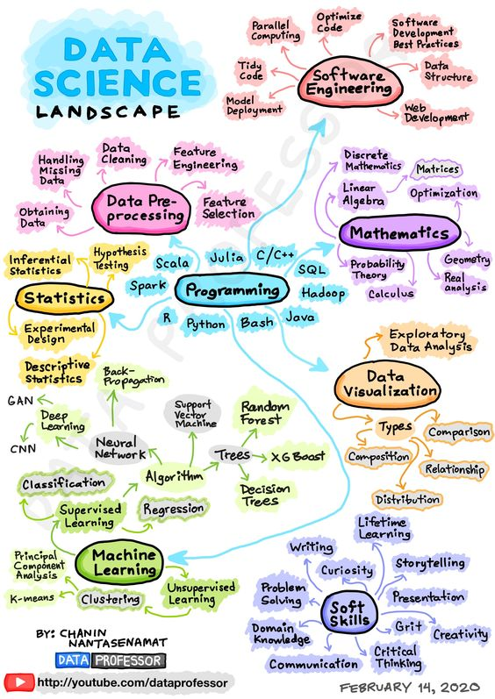
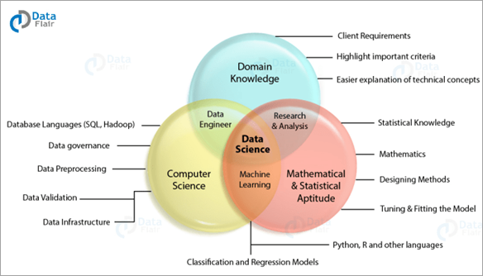


Slide 37
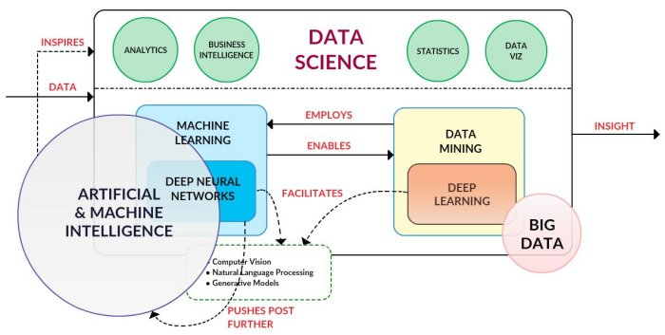
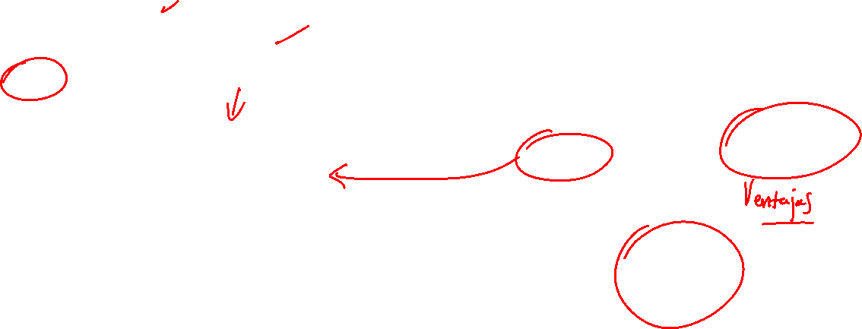

Slide 38

R & Rstudio
¿Qué es R?: R es un entorno y lenguaje de programación con un enfoque al análisis estadístico.
R nació como una reimplementación de software libre del lenguaje S, adicionado con soporte para alcance estático. Se trata de uno de los lenguajes de programación más utilizados en investigación científica, siendo además muy popular en los campos de aprendizaje automático (machine learning), minería de datos, investigación biomédica, bioinformática y matemáticas financieras. A esto contribuye la posibilidad de cargar diferentes bibliotecas o paquetes con funcionalidades de cálculo y graficación.

Slide 39
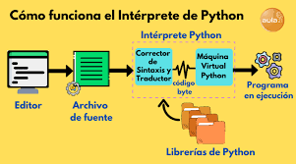

Python
Python es un lenguaje de programación ampliamente utilizado en las aplicaciones web, el desarrollo de software, la ciencia de datos y el machine learning (ML). Los desarrolladores utilizan Python porque es eficiente y fácil de aprender, además de que se puede ejecutar en muchas plataformas diferentes. El software Python se puede descargar gratis, se integra bien a todos los tipos de sistemas y aumenta la velocidad del desarrollo.
Fuente: https://aws.amazon.com/es/what-is/python/

Slide 40
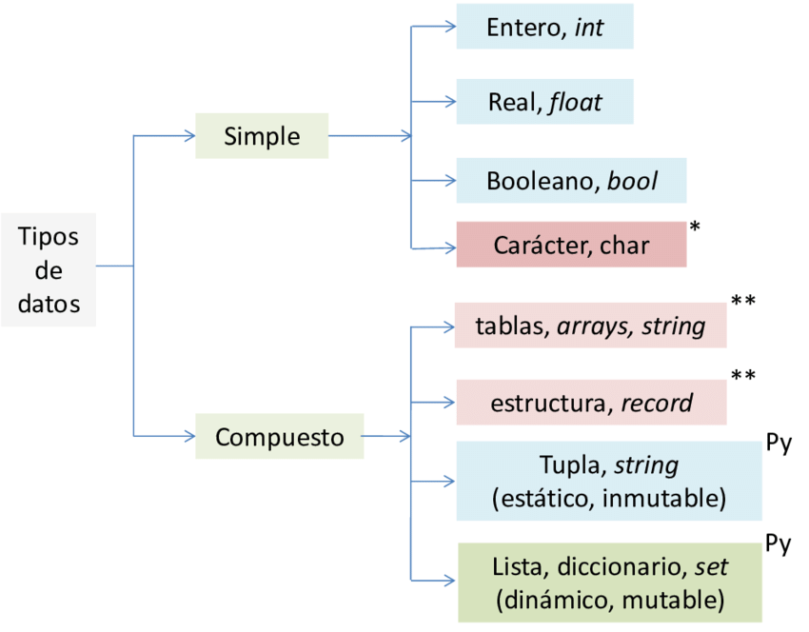

Tipos de Datos en Python

Slide 41









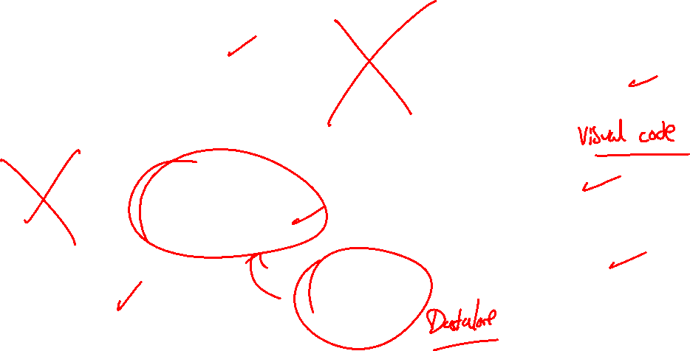
Herramientas

Slide 42


PREGUNTAS

